Slide 1
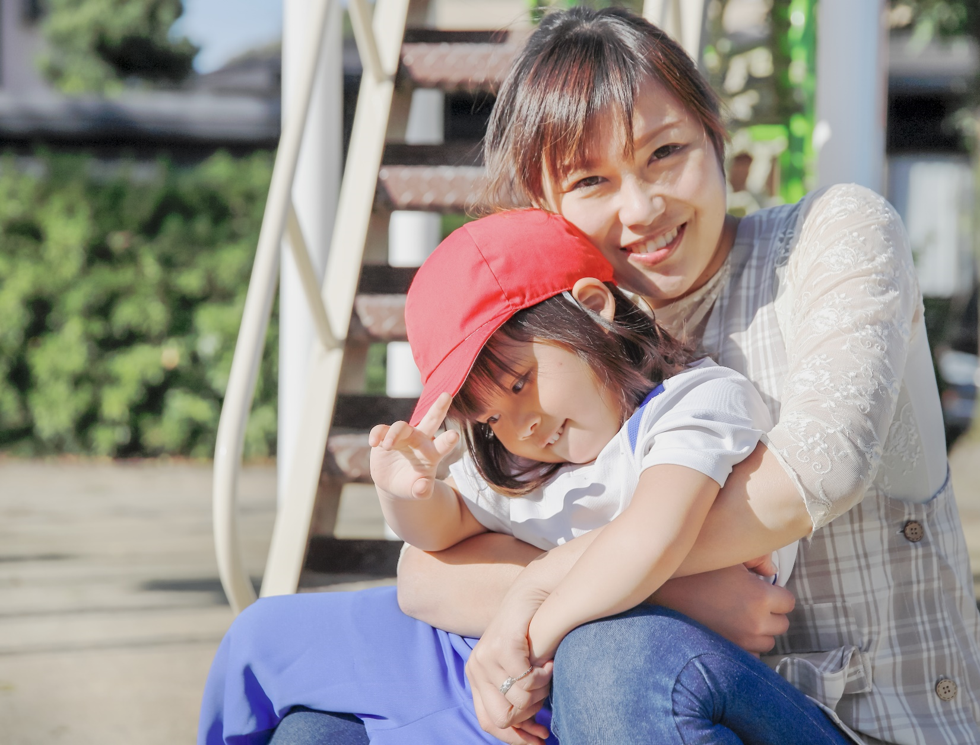
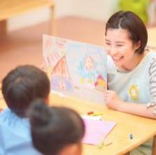
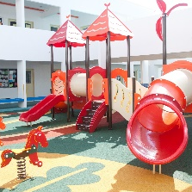
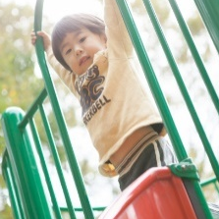
学校法人市ヶ谷学園 GCLIP幼稚園
1DAY
先生体験
先生体験
「幼稚園の先生ってどんなお仕事なんだろう…」
「興味はあるけどまだ何も知らないなあ…」
「いろんな幼稚園が見たい…」
こんな疑問を抱えていませんか？
GCLIP幼稚園は、そんな皆さまが
安心して幼稚園の先生を目指せるために、
1日先生体験をご用意しました！
疑問を解消して、幼稚園の先生を知りましょう♪
幼稚園の先生に
興味・関心のある
高校生向け
当日の流れ
7:50
9:30
10:00
10:30
11:30
12:30
14:00
15:00
15:30
16:30
集合（7:30以降にご来園下さい）
日課（子どもと一緒に体操しよう！）
朝の活動（歌など）
主活動（製作やプールなど）
昼食
外遊び・自由遊び
降園
そうじ、教室整備
先輩先生たちと座談会（お茶タイム）
終了！お疲れ様でした♪
1
実際に働く先生たちから、保育について教えてもらえるほか、
仕事内容の理解を深めたり、若手の先生にお悩みも相談できます！ GCLIP幼稚園で1日先生を体験し、幼稚園で働くことの楽しさや大変さ、
そしてGCLIP幼稚園の魅力を実感してください！
日程
7月13日(水) 7:50~16:30
7月20日(水) 7:50~16:30
対象
高校生（全学年対象）
（地図）
持ち物
お申し込み後、こちらから
ご連絡させていただきます。
学校法人市ヶ谷学園
GCLIP幼稚園
MAP
申込
お電話もしくは
QRコードよりお申込みください。
〒162-0844
東京都新宿区市ヶ谷八幡町12-1 GardenTerrace 2F
QR
コード
℡ XXX-XXXX-XXX
TEL: ××-××××-×××
お電話受付時間：月～金 10:00~17:00(土日はお休み)

